Slide 1
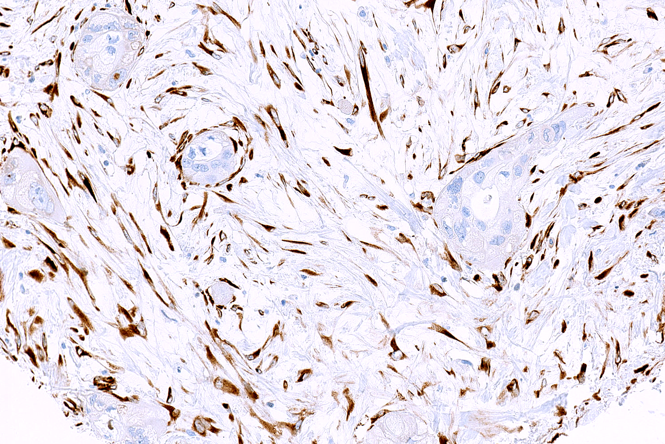







Impact pronostique d’une signature immunomorphologique intégrant marqueurs immunitaires, fibroblastiques et tumoraux sur une série de 217 patients opérés d’adénocarcinomes pancréatiques
F. Monnien^{1,2}, C. Molimard¹, M. Abad¹, M.-P. Algros¹, S. Felix¹, N. Zirganos¹, B. Heyd³, A. Vienot^{2,4}, C. Borg^{2,4}, F. Bibeau¹
¹ Service d’Anatomie pathologique, CHU Besançon, 25030 Besançon, France
² Univ. Bourgogne Franche-Comté, INSERM, EFS BFC, UMR1098, Interactions Hôte-Greffon-Tumeur/Ingénierie Cellulaire et Génique, 25000 Besançon, France
³ Service de Chirurgie digestive, CHU Besançon, 25030 Besançon, France
⁴ Service d’Oncologie médicale digestive, CHU Besançon, 25030 Besançon, France

Slide 2


Slide 3
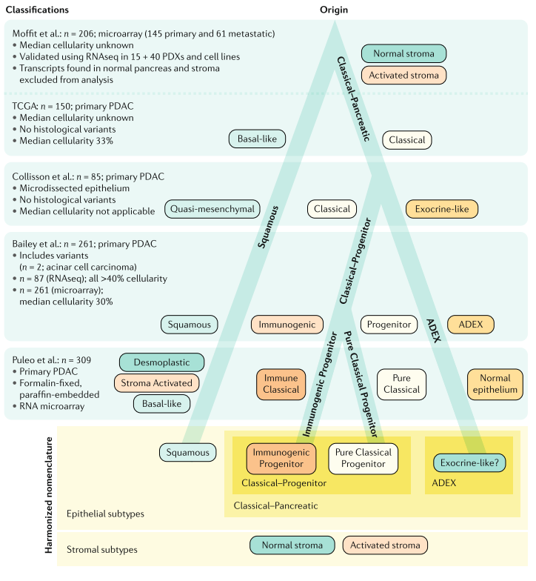
INTRODUCTION
Pas d’impact en pratique
en 2022
Collisson et al. 2019
Notes:
PDAC = maladie hétérogène qui a fait l’objet d’un effort de démembrement moléculaire ces dernières années. Plusieurs classifications ont été proposées desquelles ressort un groupe de très mauvais pronostic (basal-like / Quasi mesenchymal / Squamous)
Mise en pratique est délicate et onéreuse / pas de consensus.
D’autres signatures restent à établir

Slide 4
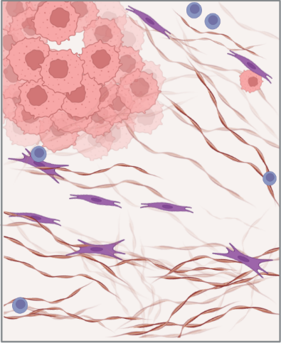
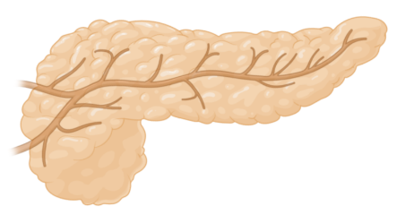
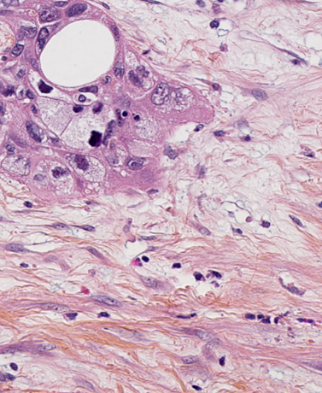

INTRODUCTION
Adénocarcinome du pancréas de type canalaire (APC):
composé de cellules épithéliales, immunitaires et de fibroblastes
Cellules tumorales
Lymphocytes
Fibroblastes
Réaction desmoplasique
Fibres collagènes
Notes:
Reflet plus précis de la biologie de ces tumeurs si prise en considération du microenvironnement tumoral (fibroblastes associés au cancer et lymphocytes) et son interaction avec les cellules tumorales
Détermination immunomorphologique à partir de données bioinformatiques pourrait représenter une approche complémentaire aux signatures moléculaires.
De plus, il serait pertinent d’évaluer son impact en situation néo-adjuvante et adjuvante.

Slide 5
INTRODUCTION
OBJECTIF
Évaluer la valeur pronostique d’une signature immunomorphologique intégrant des marqueurs immunitaires, fibroblastiques et tumoraux au sein d’une série d’APC
Notes:
L’objectif de ce travail était d’évaluer la valeur pronostique sur la survie globale (SG) et sans rechute (SSR) d’un panel de marqueurs immunohistochimique (IHC) sur les contingents immunitaires, fibroblastiques et épithéliaux des APC.

Slide 6


MATÉRIEL ET MÉTHODES
217 APC, patients opérés entre 2010 et 2017
Tissue MicroArrays
Immunohistochimie (IHC) et Colorations spéciales
CD3 | Lymphocyte T | Cellules immunitaires | Dénombrement automatique Cellules / mm²
CD8 | Lymphocyte T cytotoxiques
CD20 | Lymphocytes B
Safran | Collagène de type I | Collagène | Classifieur de pixels % de surface marquée
Rouge Sirius | Collagènes de type I & III
FAP | Fibroblastes activés | Fibroblastes
α-SMA | Fibroblastes activés
HSP47* | Protéine chaperone du collagène
LRRC15* | Protéine mésenchymateuse
PTK7* | Regulating process in embryonic development | Fibroblastes et Cellules tumorales | Échelle visuelle semi-quantitative 0 1+ 2+ 3+
β-catenin | Adhésion cellulaire
Notes:
Cohorte rétrospective comportait 217 patients opérés pour un APC entre 2000 et 2017.
Sept blocs multi-tissulaires (Tissue Micro-Array, TMA) ont été constitués.
Les lames correspondantes ont été numérisées et importées dans le logiciel QuPath.
Un panel d’anticorps et de colorations spéciales a été sélectionné sur la base des données de la littérature et des travaux bio-informatiques du Dr Angélique Vienot :
Des travaux antérieurs ont révélé une signature fibroblastique impliquant LRRC15, PTK7 et HSP47 dans PDAC (Vienot et al., undeer review).
La protéine LRRC15 (motif structurel présentant des répétitions riche en leucine) s'est avérée être exprimée dans les CAF des cancers du sein et dans les cellules cancéreuses des tumeurs d'origine mésenchymateuse. LRRC15 pourrait être une cible thérapeutique et un déterminant de la réponse à l'immunothérapie dans les modèles murins de PDAC.
La protéine HSP47 (heat shock), codée par le gène SERPINH1, est une protéine chaperon nécessaire au bon repliement et à la sécrétion du collagène et dont le ciblage permettrait la restauration homéostatique du stroma desmoplastique du cancer du pancréas.
La protéine PTK7 est une tyrosine kinase réceptrice impliquée dans les voies de signalisation WNT/β-caténine et WNT/PCP et peut agir positivement ou négativement sur ces deux voies de signalisation. Ce récepteur transmembranaire régule divers processus dan l'embryogénèse. C’est aussi un marqueur des cellules souches du colon.

Slide 7

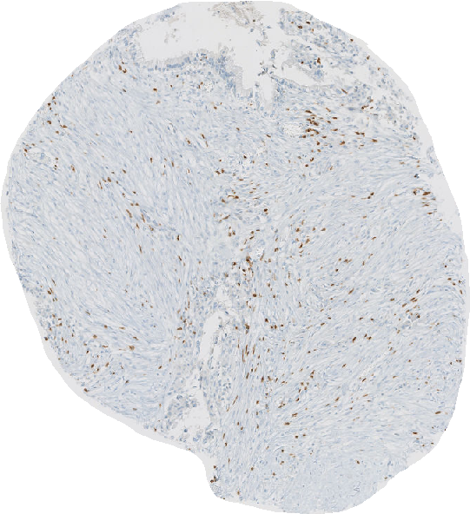
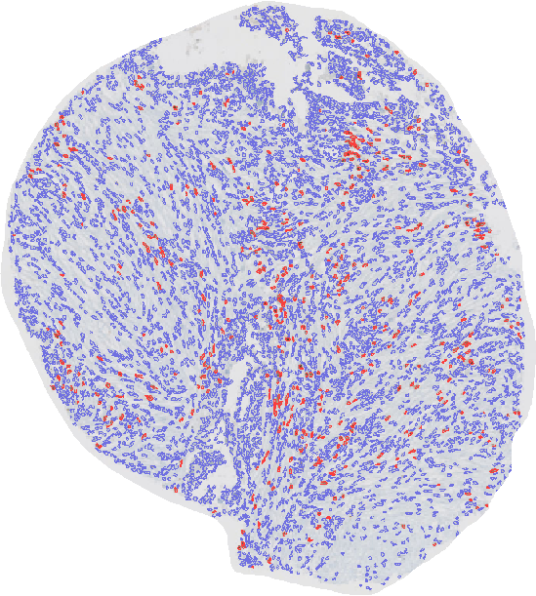
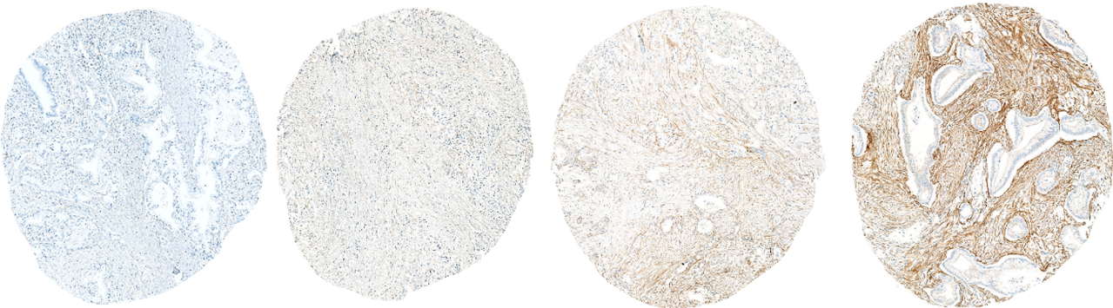
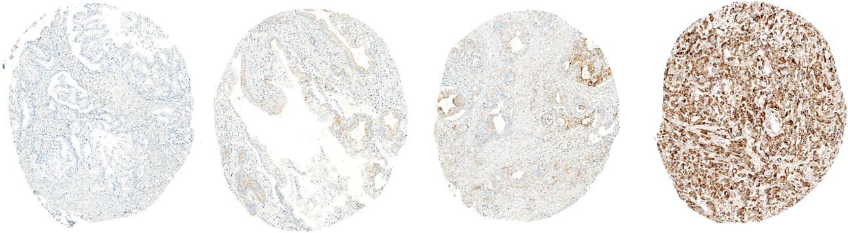
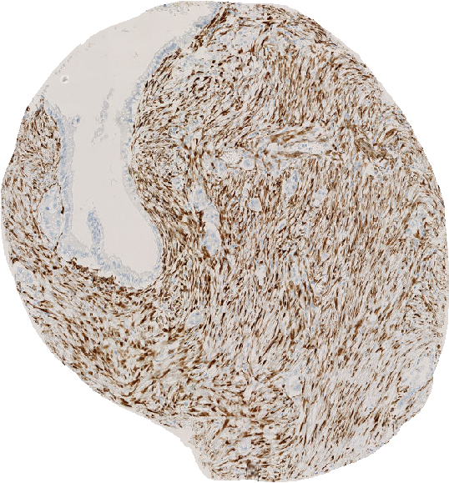

MATÉRIEL ET MÉTHODES
Nombre de cellules + / mm²
Échelle semi-quantitative
Lymphocytes : exemple CD3
Exemple β-Catenin
Fibroblasts
0
1+
2+
3+
% de Surface marquée
Tumor cells
Fibroblastes : exemple FAP
Analyse de cluster
Données brutes
MOYENNE des spots
Analyse de survie
Dichotomisation
Notes:
Les CD3, CD8 et CD20 ont été quantifiés
Une classifieur de pixels a été utilisé pour mesurer le pourcentage de fibroblastes LRRC15, HSP47, α-SMA et FAP impliqués dans la stroma réaction.
Même méthode pour quantifier la proportion de collagène avec les colorations spéciales picrosirius et safran.
En raison du co-marquage des cellules stromales et épithéliales par les marqueurs IHC PTK7 et β-caténine, respectivement impliqués dans l’embryogenèse et la voie Wnt canonique, ceux-ci ont été interprétés semi-quantitativement en double aveugle (l’image n’est pas montrée)
Chaque coloration a fait l’objet d’un contrôle sur un échantillon de lames entières pour évaluer la représentativité du TMA.
Après dichotomisation selon la méthode du log-rank maximisé, l’association de ces paramètres avec la SG et la SSR a été évaluée grâce aux modèles de Cox en uni et multivarié.

Slide 8
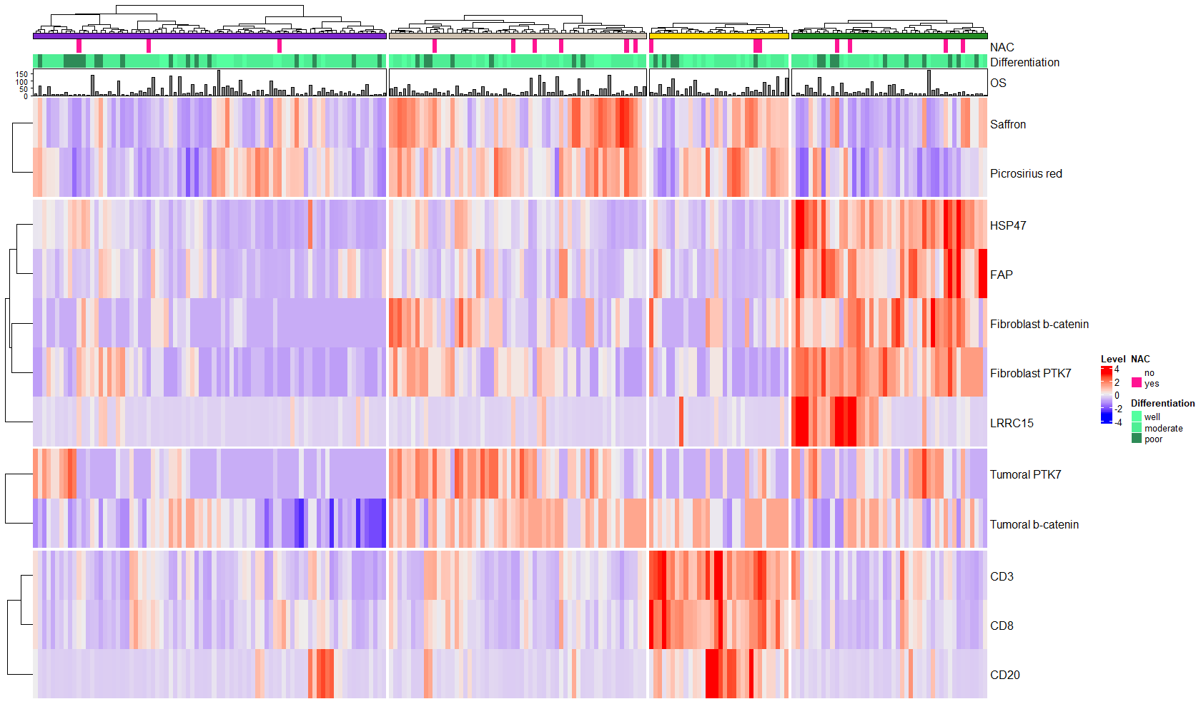
RÉSULTATS
Données brutes standardisées ➔ 4 sous groupes
Mesenchymal
Collagenic
Immunogenic
Stroma activated
Diff.
well
moderate
poor
OS
Saffran
NAC
Picrosirius Red
no
yes
HSP47
Level
4
2
0
-2
-4
FAP
Fibroblast β-catenin
Fibroblast PTK7
LRRC15
Tumoral PTK7
Tumoral β-catenin
CD3
CD8
CD20
Notes:
Les données quantitatives peuvent être exploitées de manières brutes
Un Clustering sur les scores de coloration bruts standardisés a scinder les individus en quatre sous-types
Ils ont été nommés « mésenchymateux », « collagènique », « immunogenique » et « stroma activé » en fonction des marqueurs qui les définissaient.
A titre d’exemple, quatre morphotypes basés sur simple coloration HES peuvent être liés à cette classification (non validés) .

Slide 9
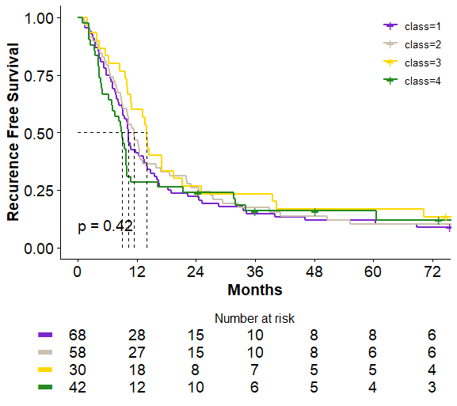
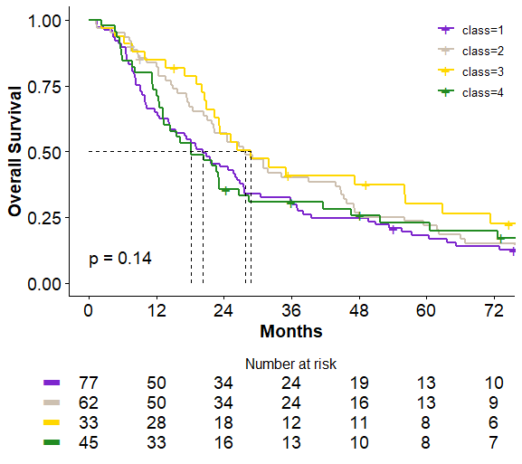
RÉSULTATS
Survie Sans Progression
Survie Globale
Immunogenic
Collagenic
Stroma activated
Mesenchymal

Slide 10
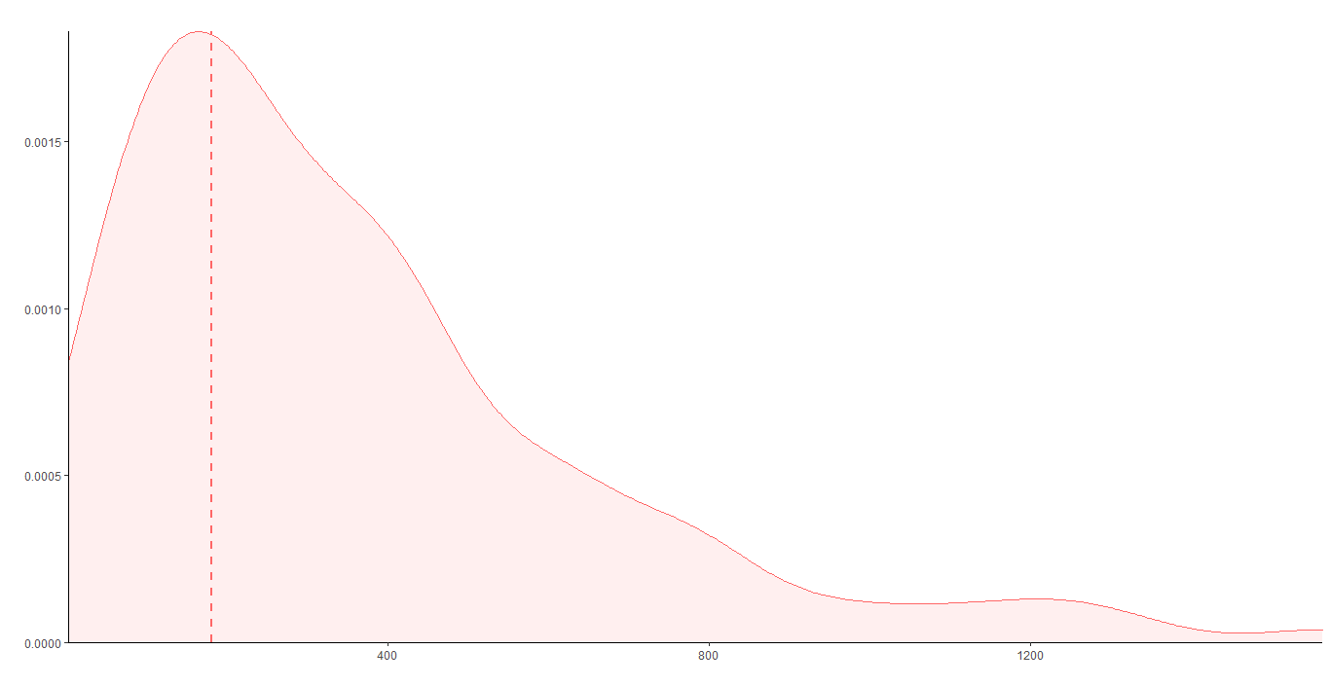
RÉSULTATS
SEUILLAGE de la moyenne des mesures des spots pour chaque patient
Seuil optimal selon la méthode du logrank maximisé pour l’OS
Effectif
Analyse de survie
Bas
Haut
Mesure
Notes:
Après dichotomisation selon la méthode du log-rank maximisé, l’association de ces paramètres avec la SG et la SSR a été évaluée grâce aux modèles de Cox en uni et multivarié.

Slide 11
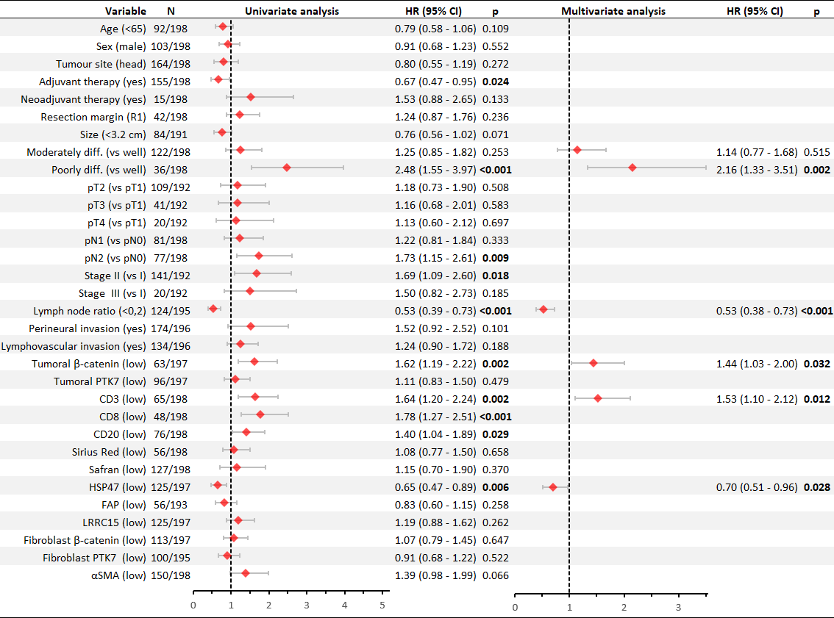
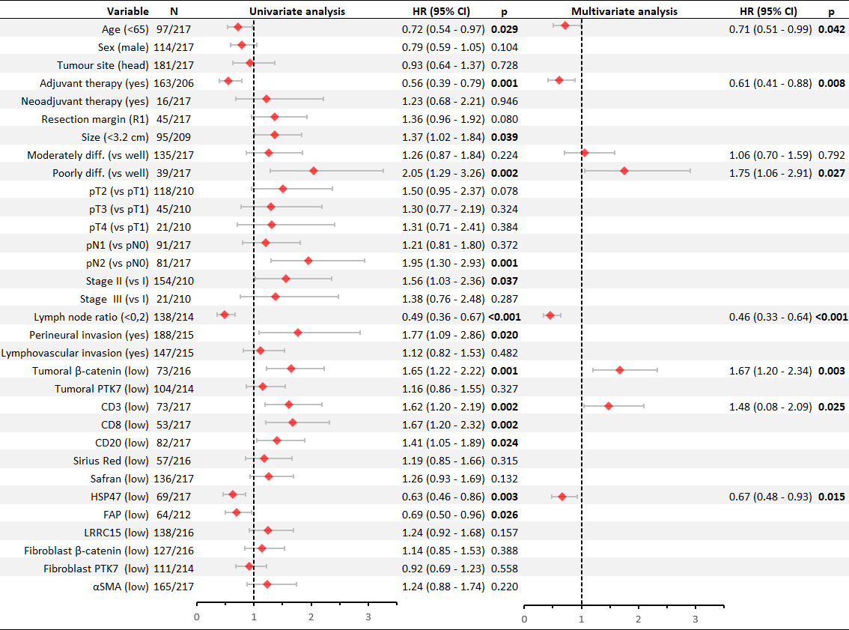
RÉSULTATS
Analyse univariée: survie sans progression

Slide 12
RÉSULTATS
Analyse univariée: Survie sans progression

Slide 13
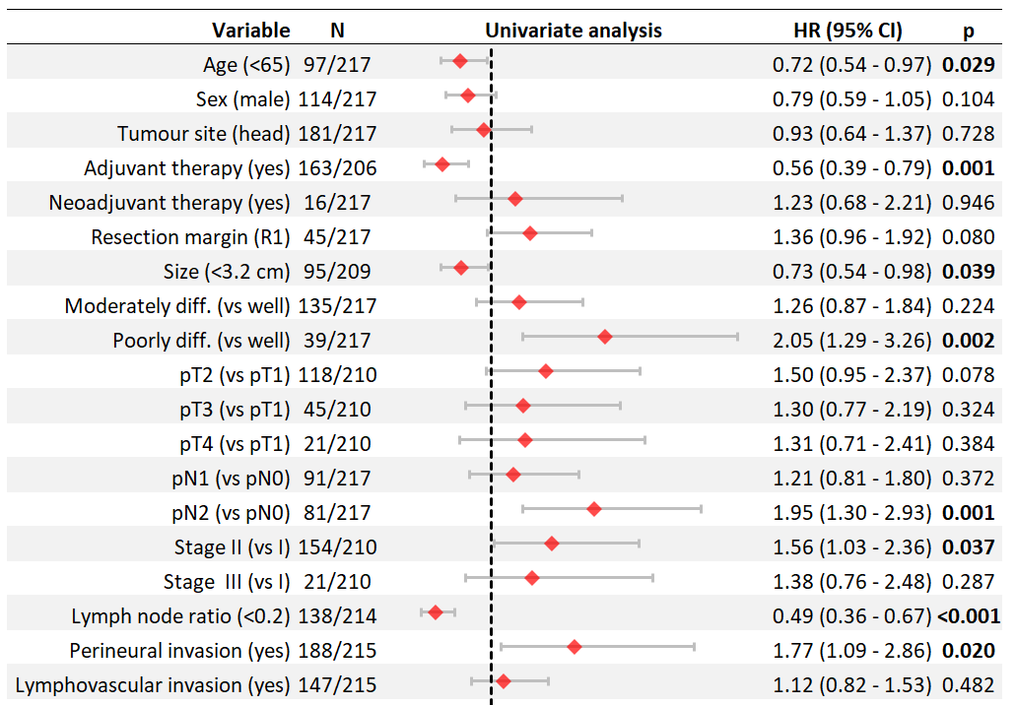
RÉSULTATS
Analyse univariée: survie globale

Slide 14
RÉSULTATS
Analyse univariée: survie globale

Slide 15
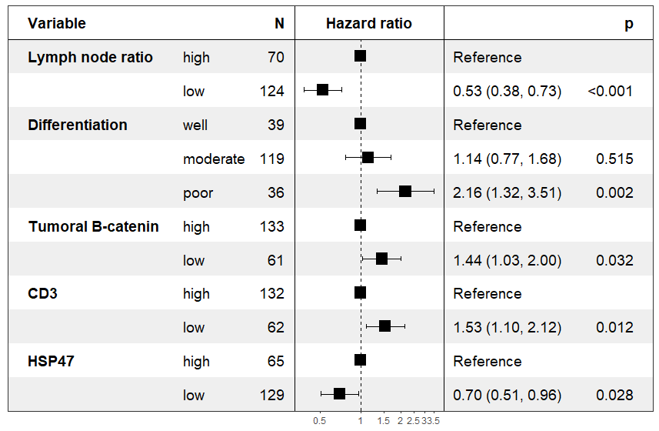
Résultats
Analyse multivariée: survie sans progression

Slide 16
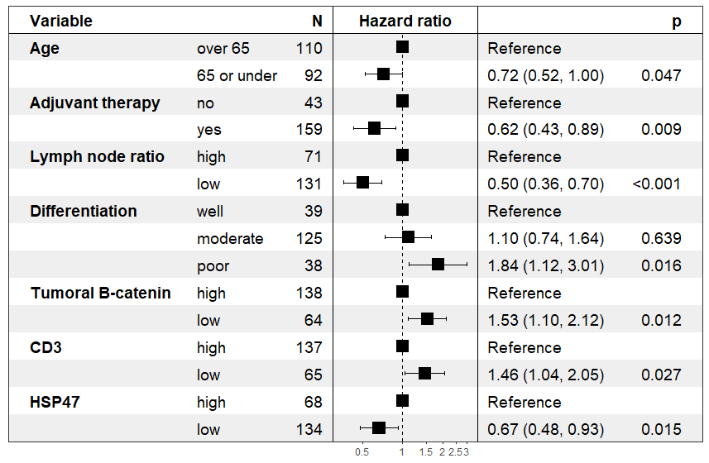
Résultats
Analyse multivariée: survie globale

Slide 17
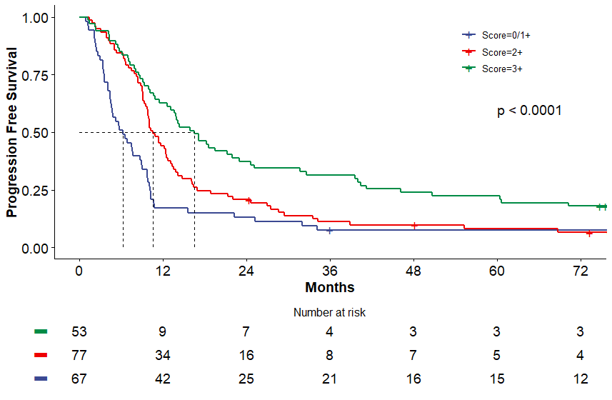
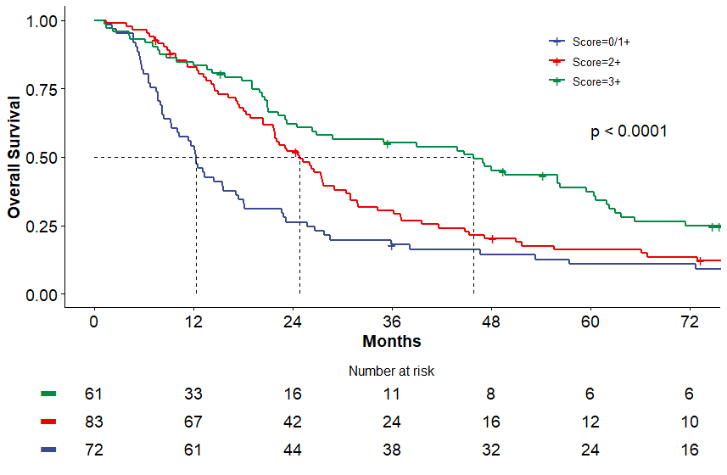
Résultats
β-caténine élevée ➔ 1 point
CD3 élevé ➔ 1 point
HSP47 bas ➔ 1 point
Combinaison des marqueurs ➔ Score de 0 à 3
Survie sans progression
Survie globale
Score
Score
3+
3+
2+
2+
0/1+
0/1+
Notes:
Illustration du caractères additif de ces marqueurs IHC

Slide 18
CONCLUSIONS
Intérêt de caractériser dans les APC simultanément les 3 compartiments épithéliaux, immunitaires et fibroblastiques
Impact pronostique objectivé pour la première fois de HSP47 et confirmé pour la β-caténine
Illustration de la faculté des CAFs actifs à créer une matrice défavorable
Approche tissulaire d’un panel immunohistochimique sur pièces opératoires : premier pas vers une applicabilité sur biopsies ?
Caractère prédictif de cette classification ?
Notes:
L’ensemble de ces données souligne l’intérêt de caractériser simultanément dans les APC les 3 compartiments épithéliaux, immunitaires et fibroblastiques.
Par ailleurs, nous mettons en évidence pour la première fois l’impact pronostique de HSP47 par immunohistochimie et confirmons celui de la β-caténine.
Cette approche tissulaire avec un panel immunohistochimique étudié sur pièce opératoire pourrait être une première étape vers une applicabilité sur biopsies et aboutir à une meilleure stratification des patients dans un cadre thérapeutique.

Slide 19
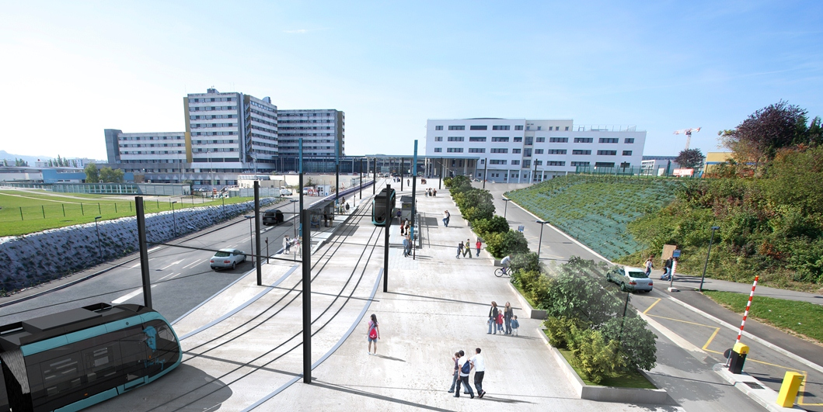
REMERCIEMENTS
CHU Besançon - Pathologistes Marie-Paule Algros, Sophie Félix, Chloé Molimard, Marine Abad, Charlotte Chaouat, Nikolaus Zirganos, Francine Arbez-Gindre, Frédéric Bibeau, les internes Tumorothèque Stéphane Maillery, Lucie Bourgeois, Marthe Bigand Oncologues Christophe Borg, Angélique Vienot, Julien Viot, Marine Jary Chirurgiens Bruno Heyd, Zaher Lakkis Techniciens Anapath Christophe Bracieux, Sabine Zeller, Monique Guyot UMR Right - Équipe TIM-C & Plateforme ITAC Adeline Bouard, Jean-René Pallandre, Romain Loyon, Kamal Azgarov, Virginie Mougey, Laurie Spehner, les doctorants CGFL Valentin Derangère

